Slide 1
Повторение испытаний. Формула Бернулли
Игральный кубик бросается три раза. Найти вероятность, что в результате:
1) Три раза выпадет два очка
2) Два раза выпадет два очка

Slide 2
Повторение испытаний. Формула Бернулли
все
ИСХОДЫ
одного
ОПЫТА
успех
неуспех

Slide 3
Повторение испытаний. Формула Бернулли
Если проводится несколько испытаний (опытов) и при этом вероятность появления некоторого случайного события (успеха) в каждом опыте не зависит от исходов предыдущих опытов, то такие испытания называют независимыми относительно данного события. (Схема испытаний Бернулли)

Slide 4
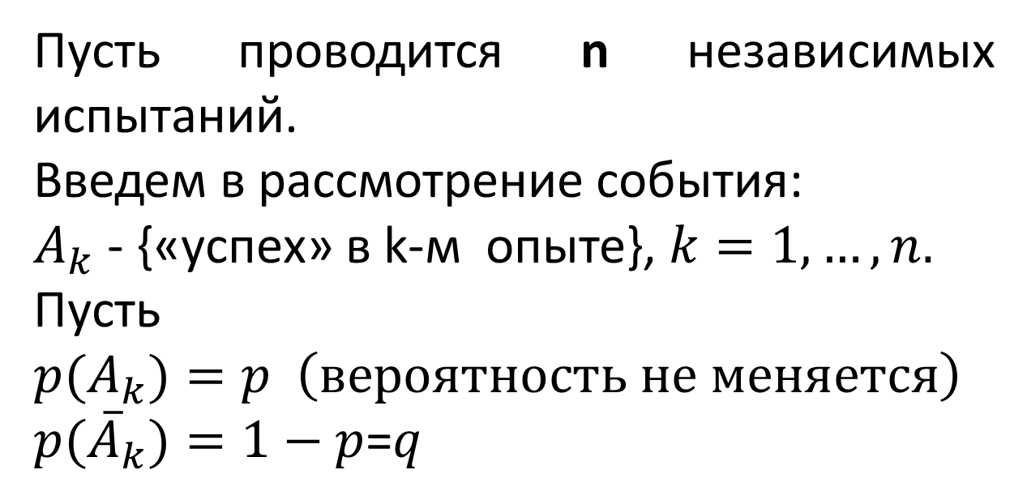
Повторение испытаний. Формула Бернулли
Пусть проводится n независимых испытаний.
Введем в рассмотрение события:
$A_{k}$ - {«успех» в k-м опыте}, $k=1,…,n.$
Пусть ${p(A}_{k})=p \left(вероятность не меняется\right)$
${p(\overline{A}}_{k})=1−p$=$q$

Slide 5
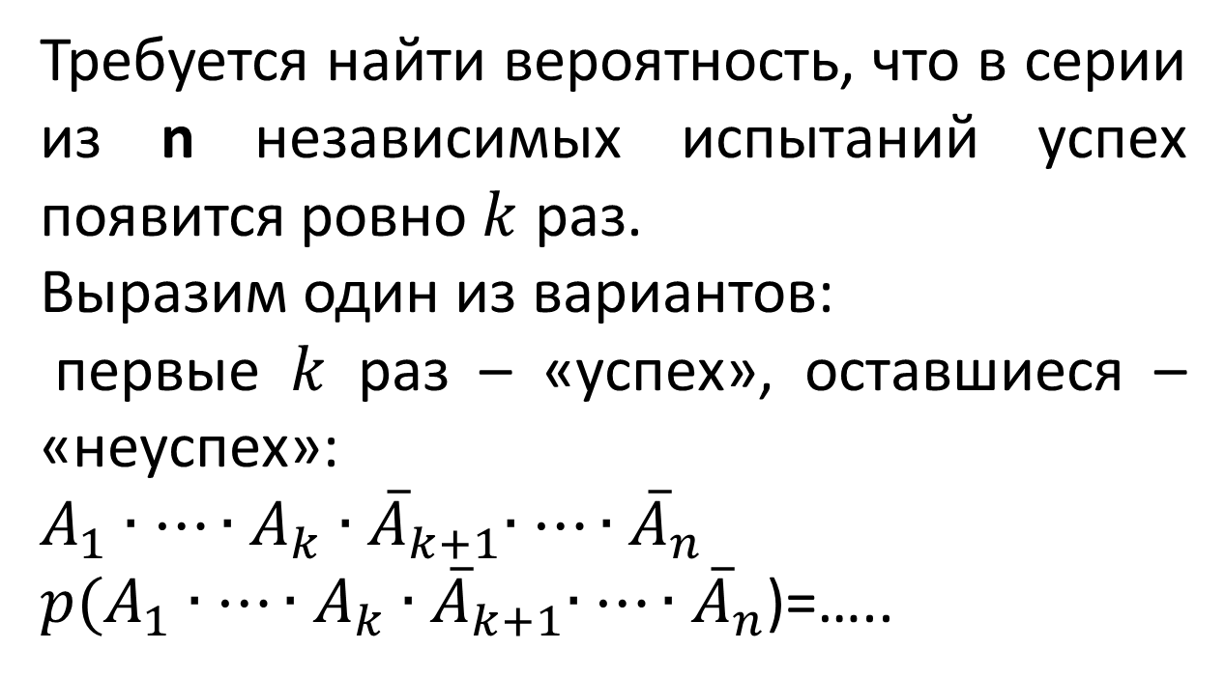
Повторение испытаний. Формула Бернулли
Требуется найти вероятность, что в серии из n независимых испытаний успех появится ровно $k$ раз.
Выразим один из вариантов:
первые $k$ раз – «успех», оставшиеся – «неуспех»:
${A_{1}∙…∙A}_{k}$ ${{∙\overline{A}}_{k+1}∙…∙\overline{A}}_{n}$
${{p(A}_{1}∙…∙A}_{k}$ ${{∙\overline{A}}_{k+1}∙…∙\overline{A}}_{n}$)=…..

Slide 6

Повторение испытаний. Формула Бернулли
Вероятность, что в серии из n независимых испытаний успех появится ровно $k$ раз, определяется
формулой Бернулли:

Slide 7
Повторение испытаний. Формула Бернулли

Slide 8
Повторение испытаний. Формула Бернулли
Пример 2.
Вероятность попадания в объект равна 0,75. Для разрушения объекта необходимо не менее трех попаданий. Произведено пять выстрелов. Какова вероятность того, что объект будет разрушен?

Slide 9

Повторение испытаний. Формула Бернулли
В случае, когда в результате каждого из $n$ независимых испытаний может произойти одно из $m$ попарно несовместных событий $A_{1}, A_{2}, A_{3},…, A_{m}$ с вероятностями $p_{1}, p_{2}, p_{3},…, p_{m}$, вероятность того, что
в результате $n$ испытаний событие $A_{1}$ появится $k_{1}$ раз, событие $A_{2}$ - $k_{2}$ раз, …, событие $A_{m}$ - $k_{m}$ раз, определяется формулой
$$p_{n}\left(k_{1}, k_{2}, k_{3},…, k_{m}\right)=\frac{n!}{k_{1}!∙ k_{2}!∙ k_{3}!⋯ k_{m}!}∙p_{1}^{k_{1}}∙p_{2}^{k_{2}}∙p_{3}^{k_{3}}⋯p_{m}^{k_{m}}$$

Slide 10
Повторение испытаний. Формула Бернулли
Игральный кубик бросается три раза. Найти вероятность того, что в результате два раза выпадет два очка и один раз шесть очков.

Slide 11

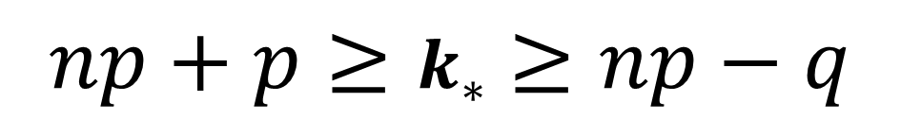
Повторение испытаний. Формула Бернулли
Наивероятнейшее число успехов $k_{∗}$ определяется из условия:
$$\left\{\begin{matrix}p_{n}\left(k\right)≥p_{n}\left(k−1\right) \\ p_{n}\left(k\right)≥p_{n}\left(k+1\right)\end{matrix}\right.$$
$$np+p≥k_{∗}≥np−q$$

Slide 12
Повторение испытаний. Формула Бернулли
Пример.
При автоматической наводке орудия вероятность попадания по быстро движущейся цели равна 0,9.
Найти наивероятнейшее число попаданий при 50 выстрелах.

Slide 13
Повторение испытаний. Формула Бернулли
Задача. Имеется 10000 лампочек, вероятность того, что одна лампочка бракована р=0,03. Найти вероятность того, что
в партии ровно 112 лампочек браковано.

Slide 14
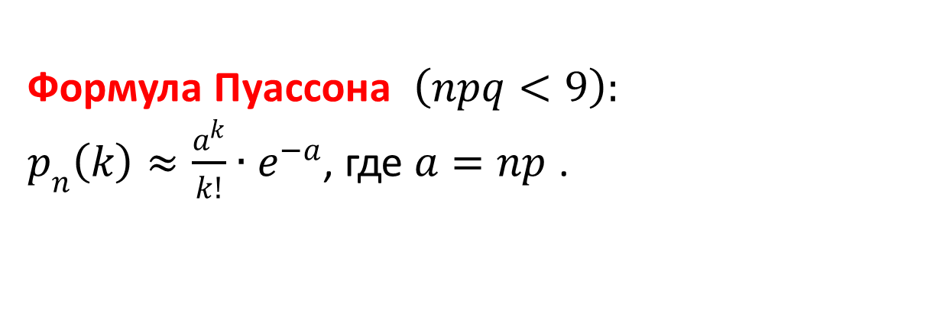
Приближенные формулы Бернулли (n>50)
Формула Пуассона $\left(npq<9\right):$
$p_{n}\left(k\right)≈\frac{a^{k}}{k!}∙e^{−a}$, где $a=np$ .

Slide 15
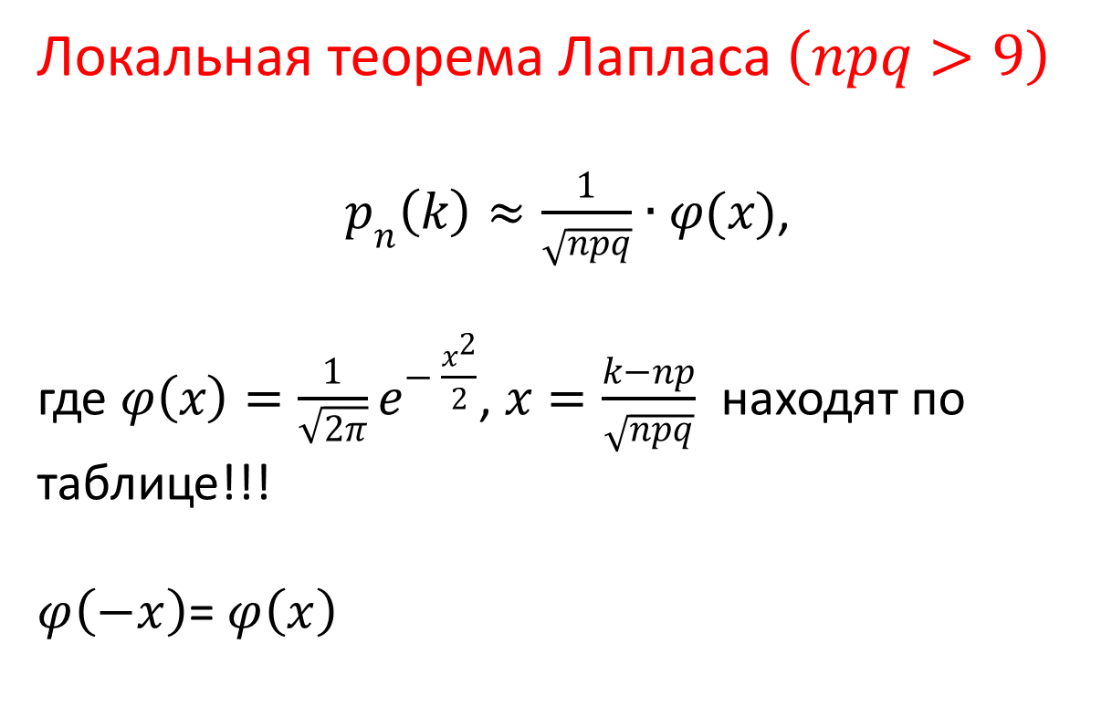
Приближенные формулы Бернулли (n>50)
Локальная теорема Лапласа $\left(npq>9\right)$
$p_{n}\left(k\right)≈\frac{1}{\sqrt{npq}}∙φ(x)$,
где $φ\left(x\right)=\frac{1}{\sqrt{2π}}e^{− \frac{x^{2}}{2}}$, $x=\frac{k−np}{\sqrt{npq}}$ находят по таблице!!!
$φ\left(−x\right)$= $φ\left(x\right)$

Slide 16
Приближенные формулы для схемы Бернулли (n велико)

Slide 17
Приближенные формулы Бернулли (n>50)
Пример.
Телефонная станция обслуживает 2000 абонентов. Вероятность позвонить любому абоненту в течение часа равна 0,003. Какова вероятность того, что в течение часа позвонят пять абонентов?

Slide 18

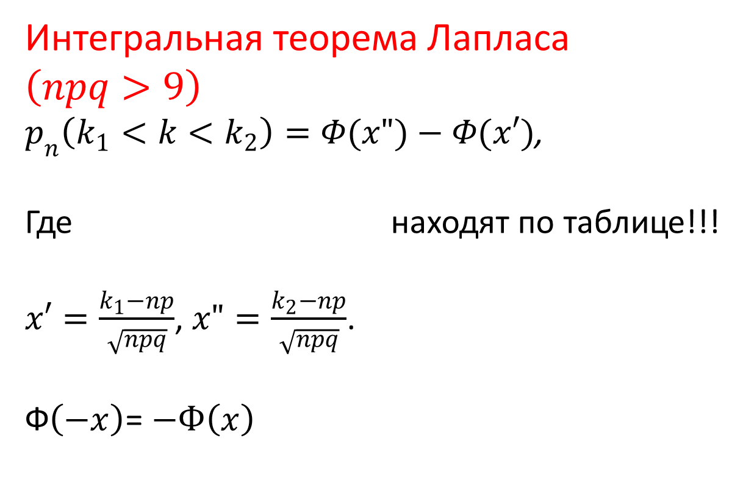
Приближенные формулы Бернулли (n>50)
Интегральная теорема Лапласа $\left(npq>9\right)$
$p_{n}\left(k_{1}<k<k_{2}\right)=Φ(x")−Φ(x′)$,
Где находят по таблице!!!
$x′=\frac{k_{1}−np}{\sqrt{npq}}$, $x"=\frac{k_{2}−np}{\sqrt{npq}}$.
Ф$\left(−x\right)$= $−Ф\left(x\right)$

Slide 19
Приближенные формулы для схемы Бернулли (n велико)

Slide 20
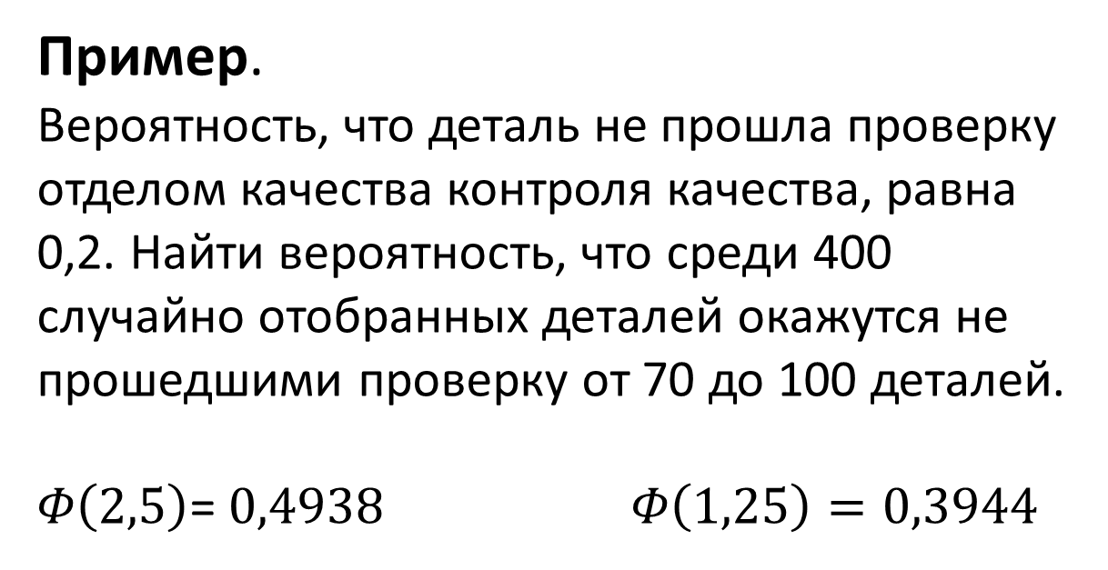
Приближенные формулы Бернулли (n>50)
Пример.
Вероятность, что деталь не прошла проверку отделом качества контроля качества, равна 0,2. Найти вероятность, что среди 400 случайно отобранных деталей окажутся не прошедшими проверку от 70 до 100 деталей.
$Φ\left(2,5\right)$= $0,4938$ $Φ\left(1,25\right)=0,3944$

Slide 21
Приближенные формулы для схемы Бернулли (n велико)
Производится 400 выстрелов по мишени. Вероятность попадания при одном выстреле равна 0,8.
Найти: а) наивероятнейшее число попаданий; б) вероятность 320 попаданий в мишень;
в) вероятность того, что число попаданий в мишень будет не менее 300 и не более 350.

Slide 22
Приближенные формулы для схемы Бернулли (n велико)

Slide 23
Приближенные формулы для схемы Бернулли (n велико)

